Slide 1

L’importanza del supporto psicologico prima e dopo l’intervento
C. Mento¹ , C. Lombardo
Prof.ssa Carmela Mento
Associata di Psicologia Clinica
Universita’ degli Studi di Messina
Unita’ operativa complessa di Psichiatria
Azienda ospedaliera universitaria «G.Martino» di messina
Email: cmento@unime.it

Slide 2
Dr. : “ Secondo lei perchè ha problemi di peso?”
Pz. : “Dottoressa, io sinceramente non capisco! Ingrasso ma non so perchè! Ingrasso anche con un bicchiere d'acqua!”
Mara, 45 anni
Dr. : “Ha mai provato a fare una dieta?”
Pz. : “ Sinceramente, sapendo che farò l'intervento...
chi me lo fa fare?!”
Valeria, 23 anni
Dr. : “Lei ha detto di riconoscere che fatica a controllare il proprio comportamento alimentare, cosa le fa pensare che dopo l'intervento ci riuscirà?”
Pz: “Dopo l'intervento sarà diverso”
Matteo, 39 anni

Slide 3
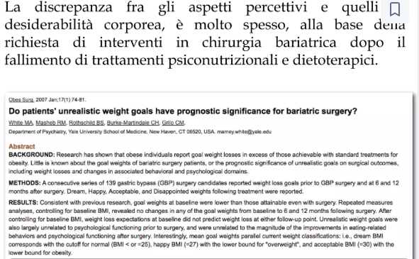
Salute mentale pre-operatoria

Slide 4
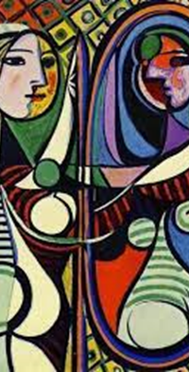
Body image
L'immagine corporea è un costrutto complesso che include rappresentazioni cognitive, affettive, psicologiche e corporee.
Ne possono derivare molti effetti complessi, che possono generare sentimenti di soddisfazione o insoddisfazione.
I pazienti con disturbi alimentari sono insoddisfatti del loro aspetto fisico, hanno una percezione errata della loro immagine corporea.
I disturbi del comportamento alimentare sperimentano emozioni negative quali rabbia, sentimento di colpa, vergogna, umore depresso, ansia.
Ref. Ivzaj, V., & Grilo, C. M. (2018). The complexity of body image following bariatric surgery: a systematic review of the literature. Obesity reviews, 19(8), 1116-1140.
Bosc, L., Mathias, F., Monsaingeon, M., Gronnier, C., Pupier, E., & Gatta-Cherifi, B. (2022). Long-term changes in body image after bariatric surgery: An observational cohort study. PLoS One, 17(12), e0276167.

Slide 5
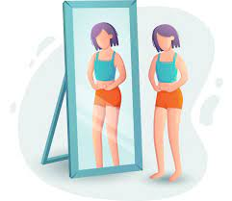
Componenti immagine corporea
Percettiva: descrive il modo in cui l'individuo percepisce il proprio corpo
Psicologica: si riferisce al modo in cui pensiamo al nostro corpo, coinvolge una parte esperienziale
Affettiva: riguarda il sentimento che proviamo per il nostro corpo
Comportamentale: si riferisce al modo in cui “trattiamo” il nostro corpo attraverso ad esempio l'alimentazione, l'esercizio fisico, la chirurgia plastica (Slade, 1994).
Ref. Slade, P. D. (1994). What is body image? Behaviour Research and Therapy, 32(5), 497–502. https://doi.org/10.1016/0005-7967(94)90136-8
Longo, M. R., Schüür, F., Kammers, M. P., Tsakiris, M., & Haggard, P. (2009). Self awareness and the body image. Acta psychologica, 132(2), 166-172.

Slide 6
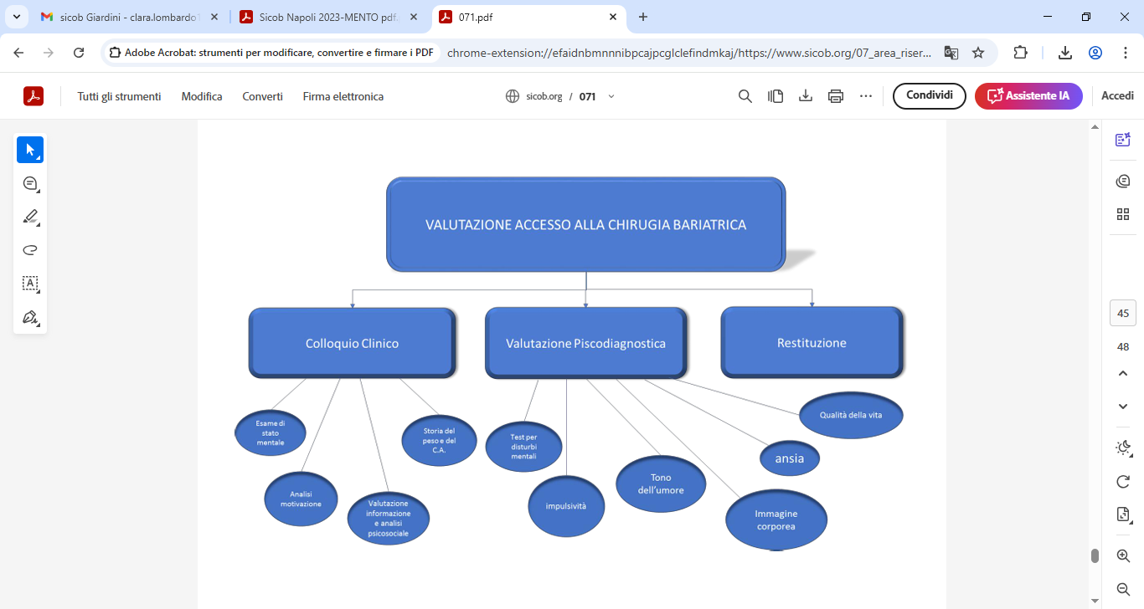
FLOW CHART VALUTAZIONE
www.sicob.org/071.pdf

Slide 7
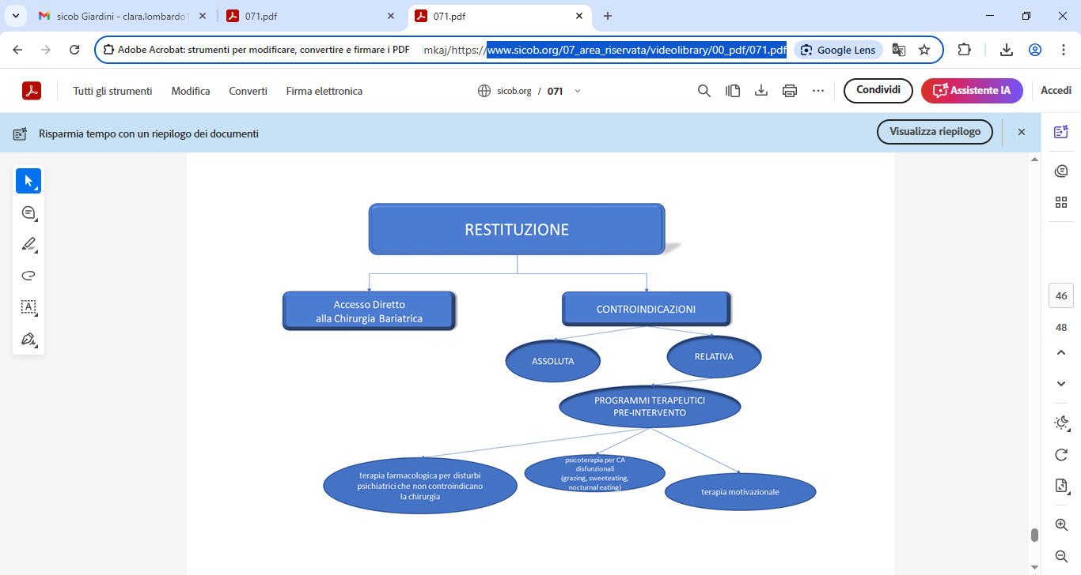
FLOW CHART RESTITUZIONE
www.sicob.org/071.pdf

Slide 8


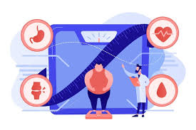
Colloquio clinico psicologico
Storia del peso corporeo e indagine sui possibili disturbi del comportamento alimentare, psicopatologie e farmacoterapie pregresse nella storia anamnestica.
Storia dei trattamenti dieto-terapici precedenti, valutazione
delle difficoltà in ognuno di essi e analisi dell’eventuale
deresponsabilizzazione
Monitoraggio del comportamento alimentare attuale e valutazione DNA e comportamenti disfunzionali
Motivazione - Resistenza al cambiamento-Intolleranza alle frustrazioni-Strategie di coping
Valutazione delle aspettative del paziente- Informazione e monitoraggio immagine corporea e sua futura integrazione con “il nuovo corpo” ma anche e soprattutto il nuovo “stile di vita”

Slide 9
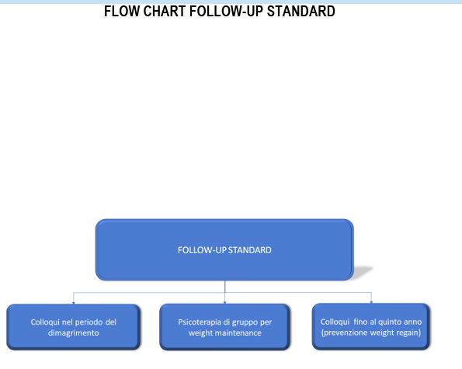
Aderire ai controlli post-operatori (follow-up multidisciplinari) favorisce una buona perdita di peso e aiuta a mantenere i risultati raggiunti più a lungo termine.

Slide 10
FOLLOW UP -1
Le linee guida inoltre raccomandano la valutazione di salute post-operatoria, per la probabilità che insorgano disturbi di natura psicologica dopo l'intervento
Rivalutazione psicologica a mesi 6
Assenza di disturbi post-intervento > Rivalutazione a mesi 12 | Insorgenza di Disturbi Post-intervento (Es. ADP, depressione, disturbo ossessivo-compulsivo) > Inserimento in gruppi di Psicoterapia post-intervento

Slide 11

FOLLOW UP – 2
A 12-18 mesi dall'inizio del percorso l'obiettivo finale diventa il mantenimento del peso, della stabilità emotiva e della qualità di vita raggiunte
Rivalutazione psicologica a 12 mesi
Assenza di ricadute Inserimento in gruppi di supporto psicoeducazionale > Follow up a 3 anni e a 5 anni | Insorgenza di Disturbi Psichiatrici Post-intervento Resistenti > Transcranial Magnetic Stimulation (TMS) trattamento di stimolazione profonda per il craving >Neurofeedback, potenziamento del ritmo alpha

Slide 12
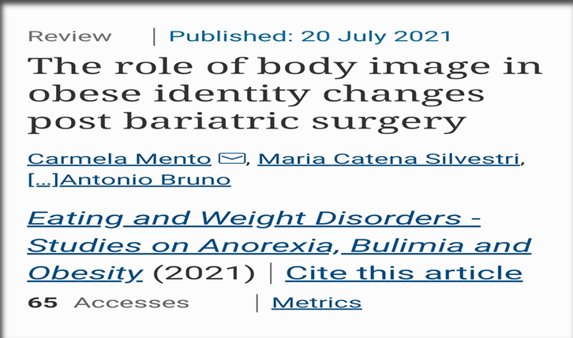

L'immagine corporea non cambia subito dopo la chirurgia bariatrica, la riduzione della pelle e del peso, non coincidono con una nuova immagine mentale di sé come magro o ideale.
Paradosso obeso
Errata concezione dell’immagine corporea
Ridotta autostima
Difficoltà nelle aree funzionali quella relazionale e sociale

Slide 13
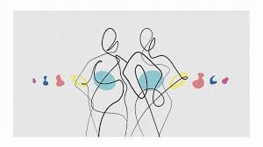

Psicoterapia pre e post chirurgia bariatrica
Quale ruolo giocano in questo contesto i fattori psicologici prima e dopo la chirurgia?
È importante sottolineare come gli aspetti emotivi abbiano un “peso” fondamentale nella riuscita dell’intervento e mantenimento del calo ponderale;
A volte, affidarsi ai ferri chirurgici piuttosto che alla psicoterapia può apparire come la “soluzione” per chi vuole non vedere e non conoscere le cause del problema e le sue correlazioni con gli aspetti psicologici, spesso primari (dal paziente che si iper-alimenta per gestire stati emotivi particolari, a quello che “utilizza” la barriera protettiva di adipe come meccanismo difensivo o, ancora, ad un individuo in cui lo stato di obesità sia funzionale a determinati “vantaggi” affettivi).

Slide 14
Dati relativi all'U.O.C. di Psichiatria
A.O.U. “G.Martino” Messina
146 pazienti con obesità
98 Femmine (67.1%) e 48 Maschi (32.9%)
Di età compresa fra i 18 e i 62 anni (M=40.31; DS=10.60)
BMI range = min. 29.75 max. di 66.48 (M=43.52; DS=6.21)

Slide 15
Dei 146 pazienti valutati con gli strumenti psicologici e il colloquio
105 sono stati ritenuti idonei all’intervento di chirurgia
10 sono risultati positivi alla valutazione delle abbuffate (Binge Eating) e sono stati immediatamente presi in carico in psicoterapia individuale pre-intervento
12 con tratti d’ansia e depressione di grado lieve | Sono stati inseriti nelle liste di psicoterapia individuale e monitorati a 6 e 12 mesi
14 con moderata depressione
5 con ansia di tratto superiore alla norma

Slide 16
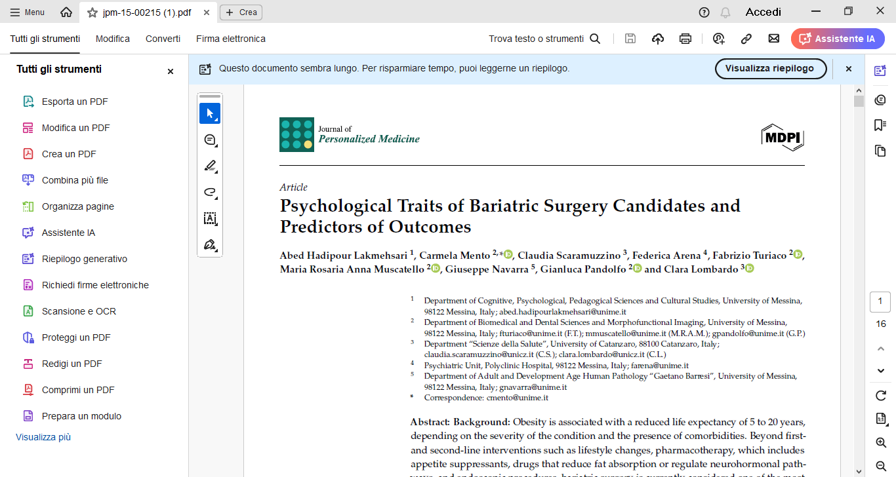
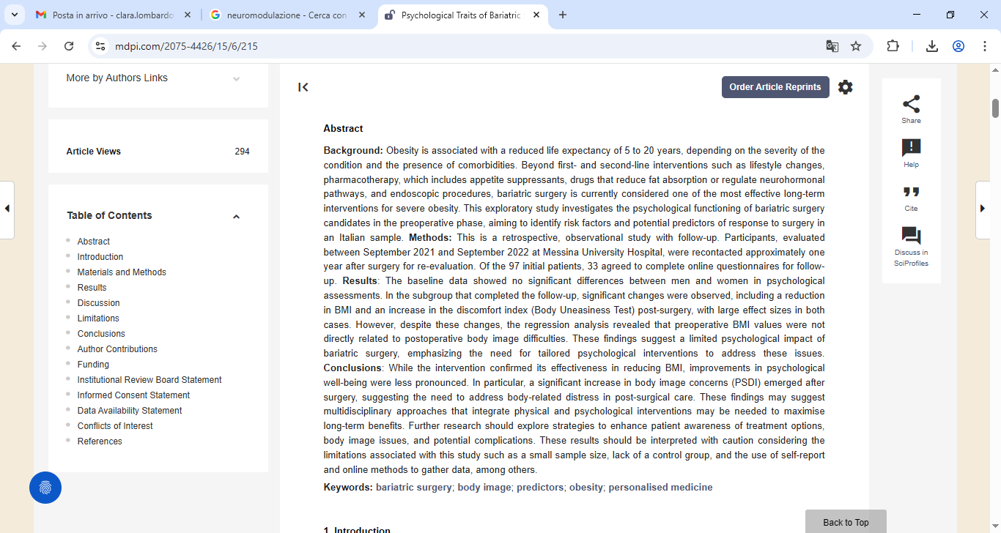

Slide 17
Grazie
Ambulatorio di Psicologia Clinica UOC Psichiatria
Policlinico Universitario di Messina
Email: cmento@unime.it
Phone: +39 0902212975
Mobile: +39 3335686096
Website: http://portale.unime.it/carmelamento/
Instagram carmela_mento

